Slide 1

RT-RK Ljetna škola
Raspberry Pi

Slide 2
Agenda
Uvod
01
Tehničke karakteristike
02
Raspbian
03
Primjeri
04

Slide 3
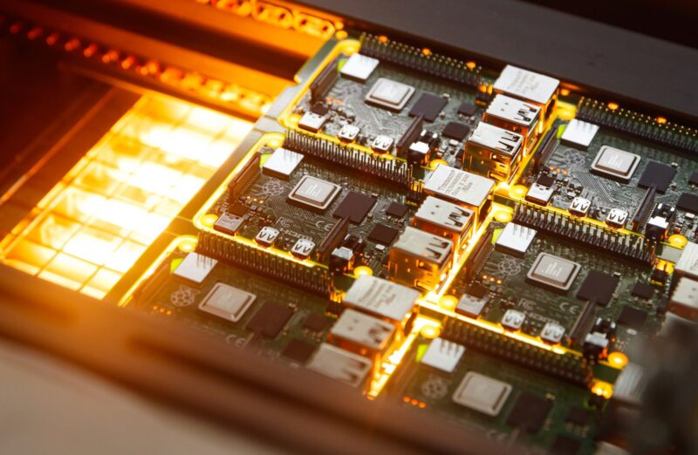
Uvod
01

Slide 4


Šta je Raspberry Pi?
01
Raspberry Pi je mini računar, nastao u Velikoj Britaniji, sa ciljem dodatnog obrazovanja studenata računarskih nauka.
Pojavljuje se na tržištu 2012. godine
Modeli:
Pi 1 Model B (2012)
Pi 1 Model A (2013)
Pi 1 Model B+ (2014)
Pi 1 Model A+ (2014)
Pi 2 Model B (2015)
Pi Zero (2015)
Pi 3 Model B (2016)
Pi Zero W (2017)
Pi 3 Model B+ (2018)
Pi 3 Model A+ (2019)
Pi 4 Model A (2019)
Pi 4 Model B (2020)
Pi 400 (2021)

Slide 5
Tehničke karakteristike
02

Slide 6
Tehničke karakteristike - Arhitektura
02
Raspberry Pi je zasnovan na Broadcom SoC (System on a Chip) čipu sa ARM procesorom i integrisanim VideoCore IV GPU (Graphical Processing Unit).
Radni takt procesora se kreće od 700 MHz do 1.5 GHz,kao i RAM memorija od 256 MB do 8 GB, u zavisnosti od modela.
SD (Secure Digital) kartice se koriste za smeštanje operativnog sistema, kao i programske memorije.

Slide 7
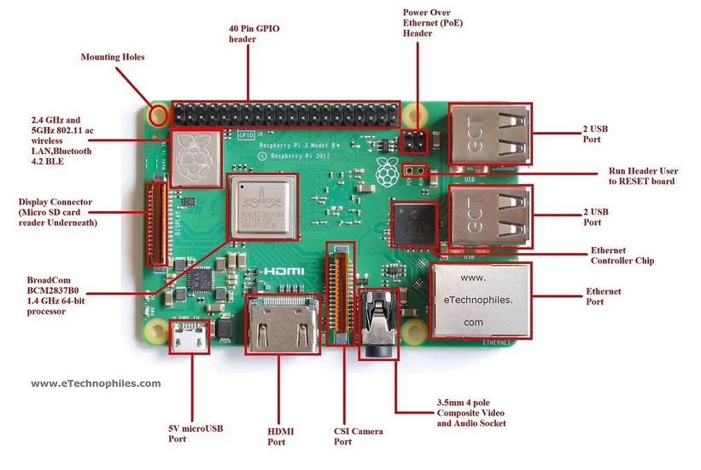
Tehničke karakteristike - Periferije
02

Slide 8
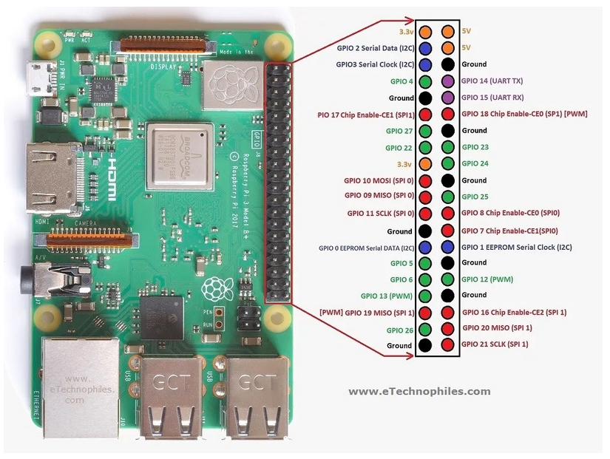
Tehničke karakteristike - GPIO pinout
02

Slide 9
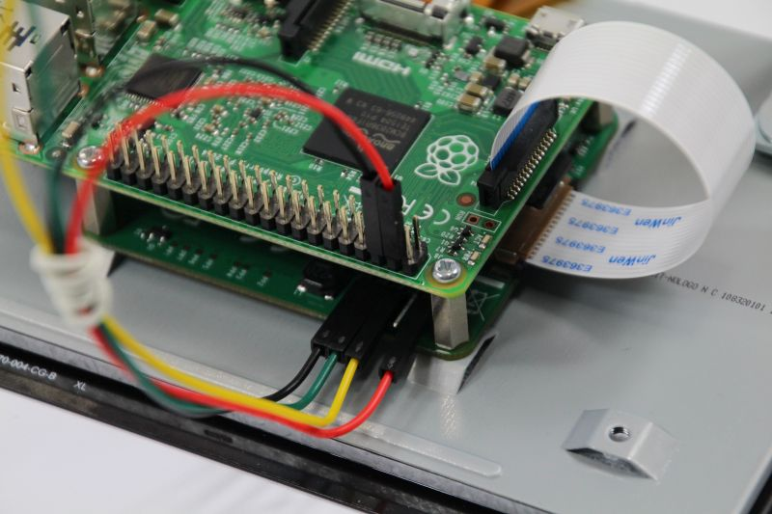
Tehničke karakteristike - Display
02
Notes:
DSI – Display Serial Interface

Slide 10
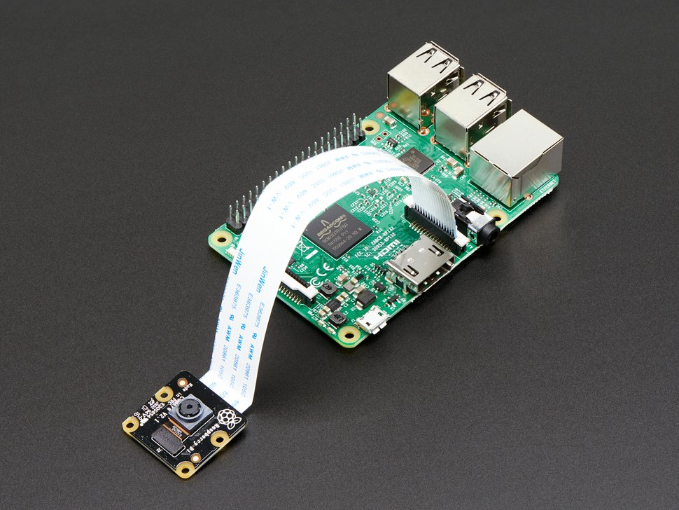
Tehničke karakteristike - Kamera
02
Notes:
CSI – Camera Serial Interface

Slide 11
Raspbian
03

Slide 12
Šta je Raspbian?
03
Raspbian OS je jedan od zvaničnih operativnih sistema za Raspberry Pi
Raspbian OS je zasnovan na Debian Linux operativnom sistemu, i optimizovan je za rad sa Raspberry Pi uređajima.
Raspbian u sebi sadrži alate za pretraživanje, Python programiranje, kao i grafičko korisničko okruženje (GUI desktop).

Slide 13
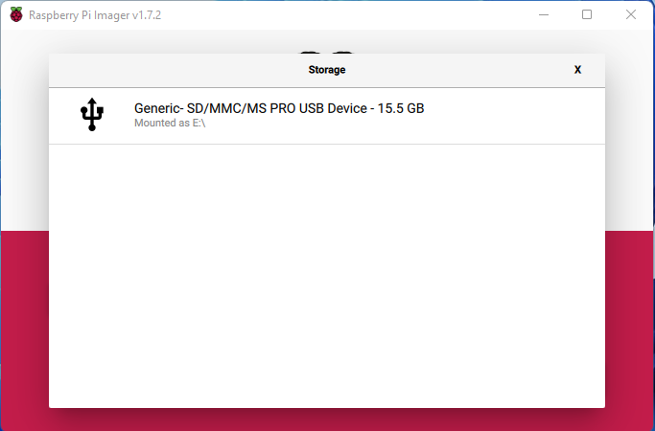
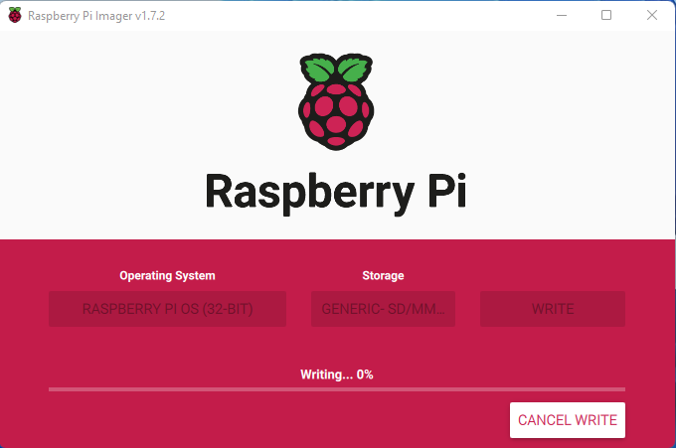
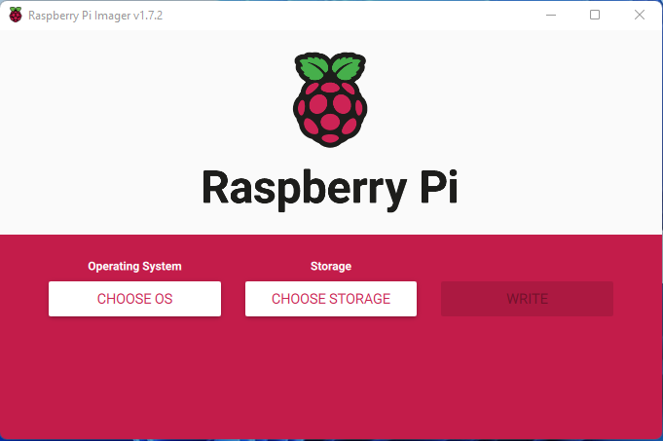
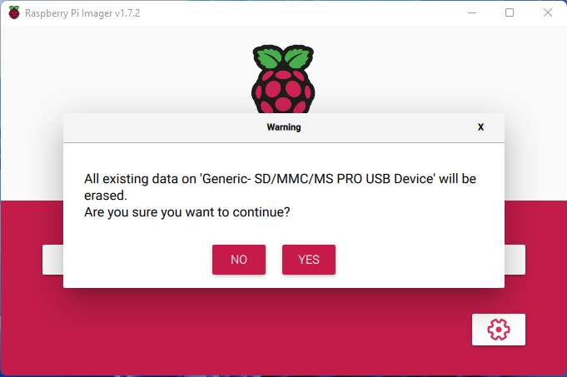
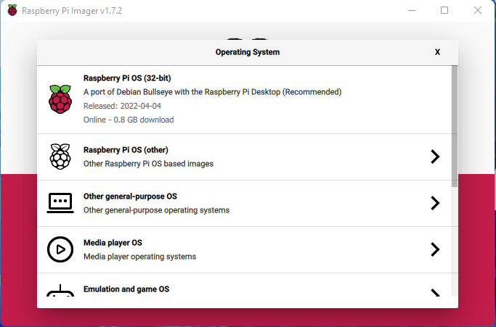
Kako se Raspbian instalira?
03
Najjednostvniji način je korištenjem Raspberry Pi Imager aplikacije: https://www.raspberrypi.com/software/

Slide 14
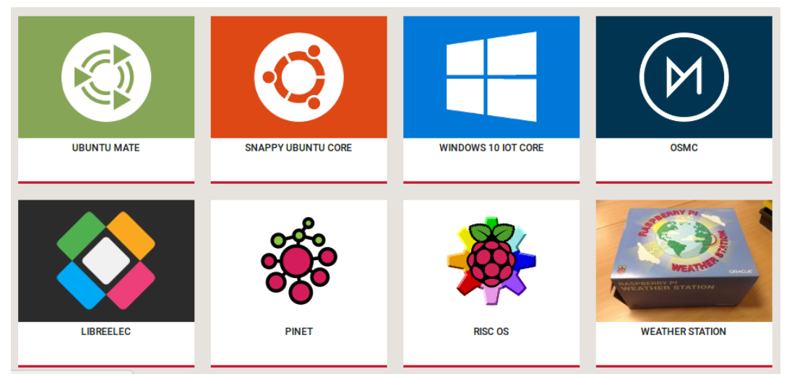
Alternative
03

Slide 15
Primjeri
04

Slide 16
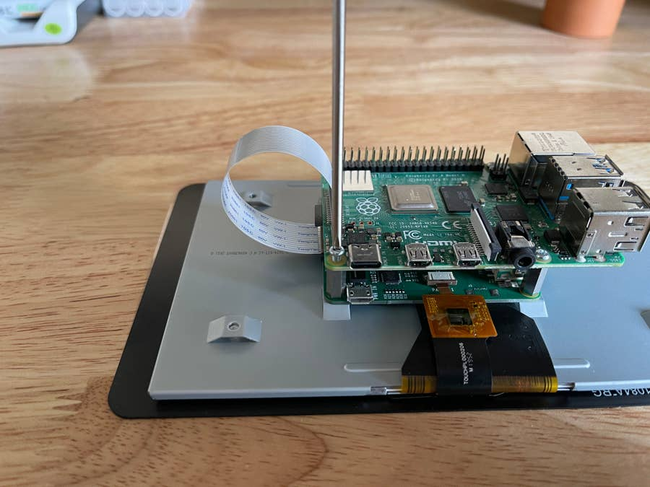
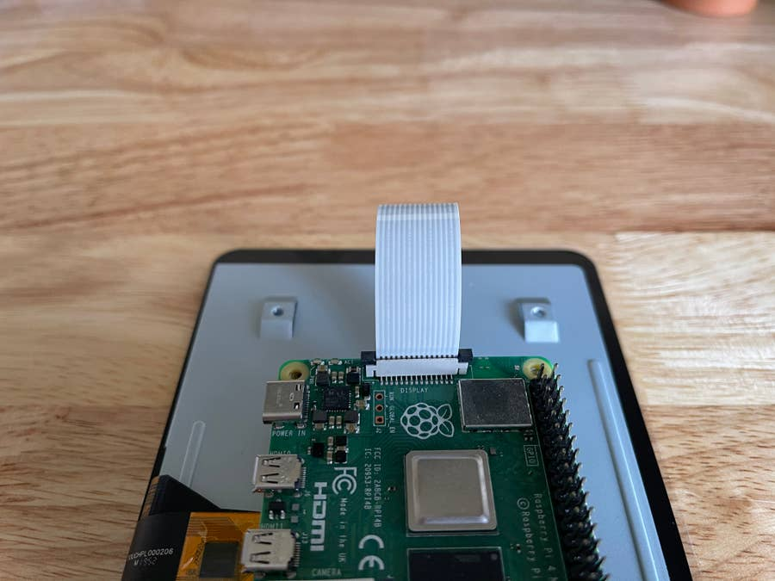
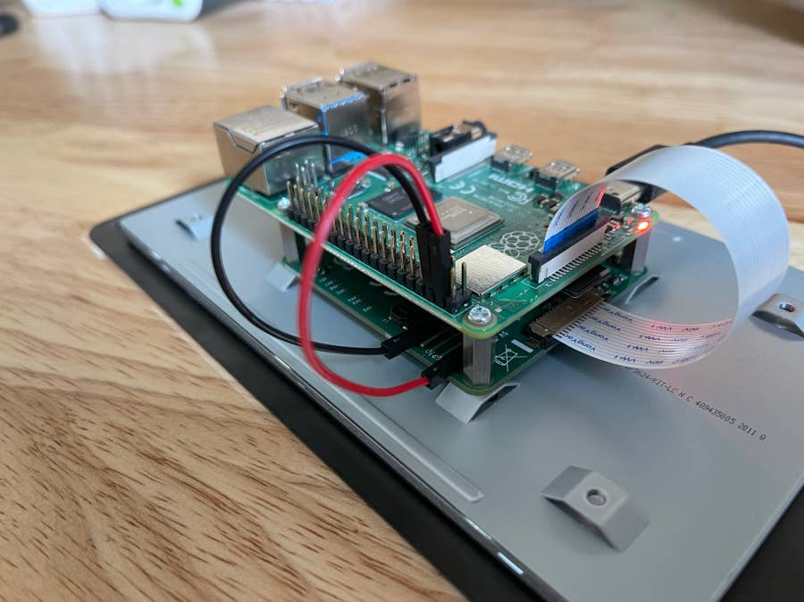
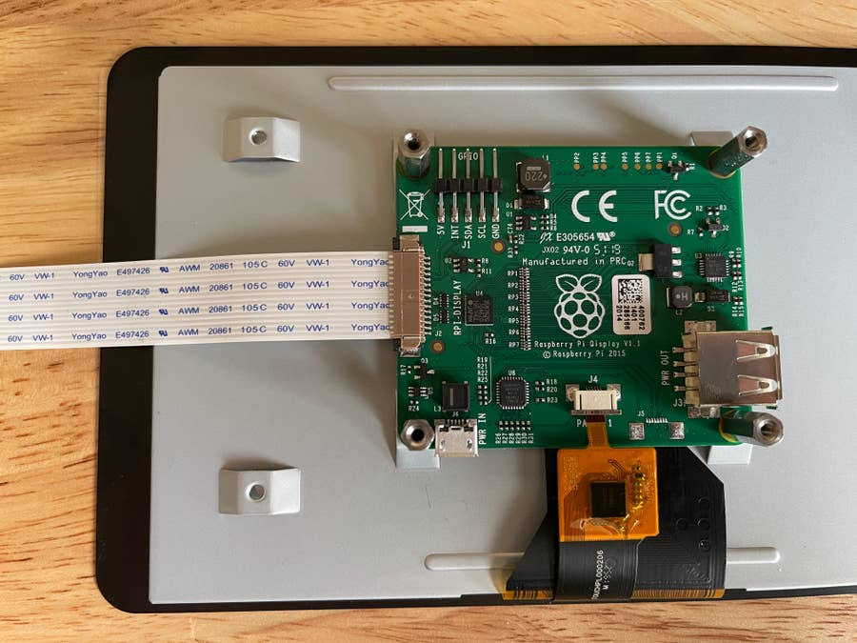
Podešavanje ekrana
04
sudo apt-get update
sudo apt-get install matchbox-keyboard
Povezujemo pinove 5V
i GND

Slide 17
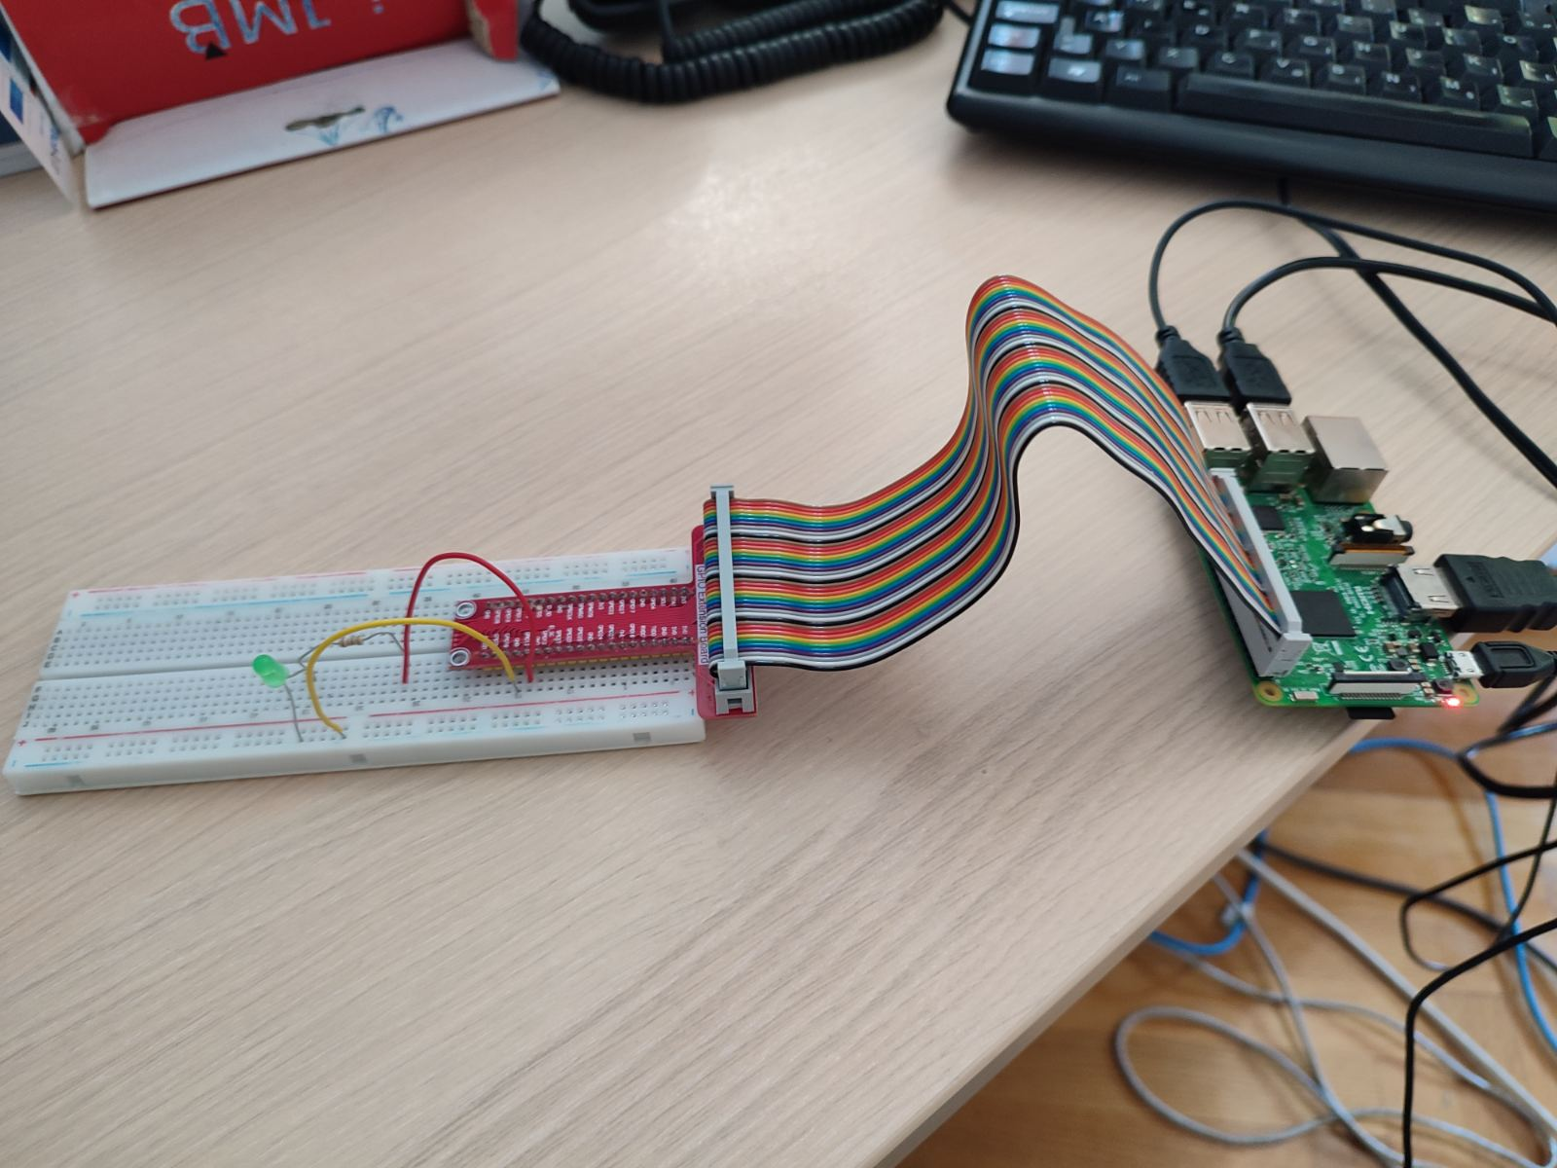
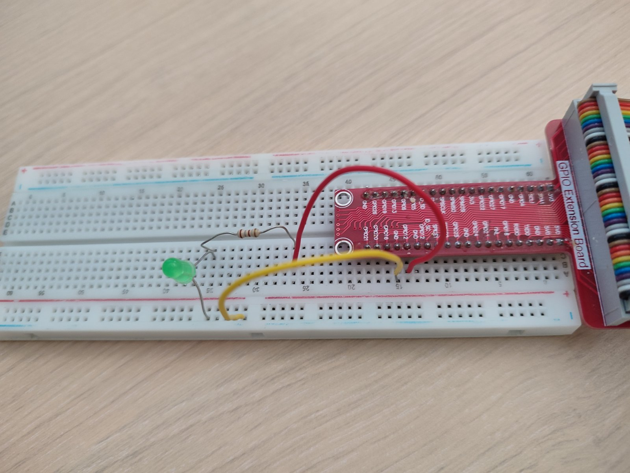
Primjer: LED koji treperi
04
Povezati LED na sljedeći način:
Kratka nožica na GND
Duga nožica na jednu stranu otpornika
Druga strana otpornika na GPIO 12

Slide 18
Primjer: LED koji treperi (Python)
04
import RPi.GPIO as GPIO
import time
LED_PIN = 12
GPIO.setmode(GPIO.BCM)
GPIO.setup(LED_PIN, GPIO.OUT)
try:
while True:
GPIO.output(LED_PIN, GPIO.HIGH)
time.sleep(1)
GPIO.output(LED_PIN, GPIO.LOW)
time.sleep(1)
except KeyboardInterrupt:
GPIO.cleanup()

Slide 19
Primjer: LED koji treperi (C)
04
https://github.com/zspasicp/ljetna-skola-2023-materijali/blob/main/Raspberry%20Pi/flash.c
gcc flash.c -o flash
sudo ./flash

Slide 20
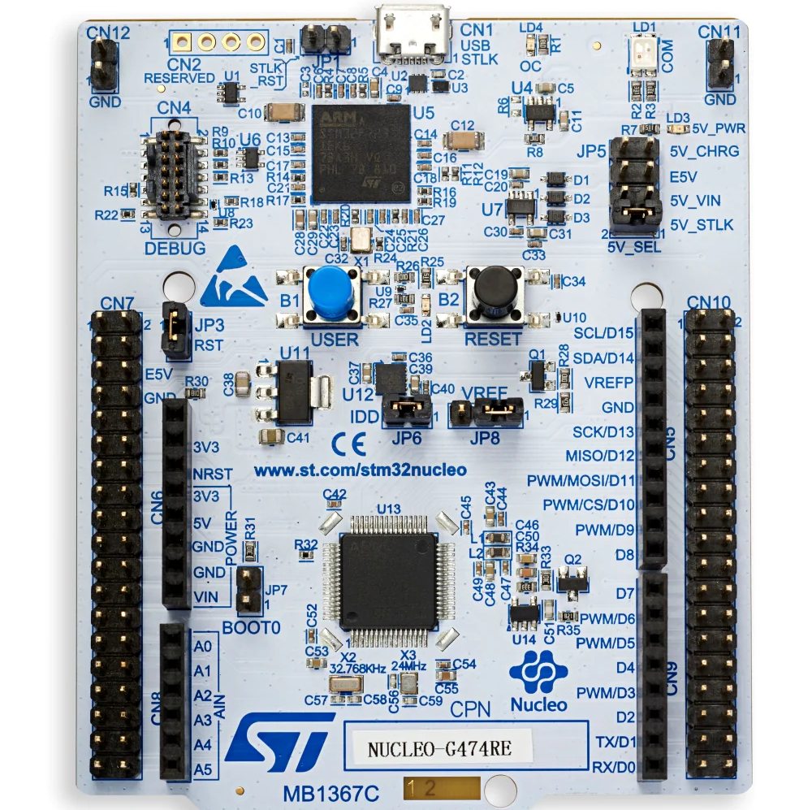
Hvala na pažnji!
https://www.rt-rk.com/
https://www.tttech-auto.com/

Slide 21
CREDITS
This is where you give credit to the ones who are part of this project.
Presentation template by Slidesgo
Icons by Flaticon
Infographics by Freepik
Images created by Freepik

